Slide 1
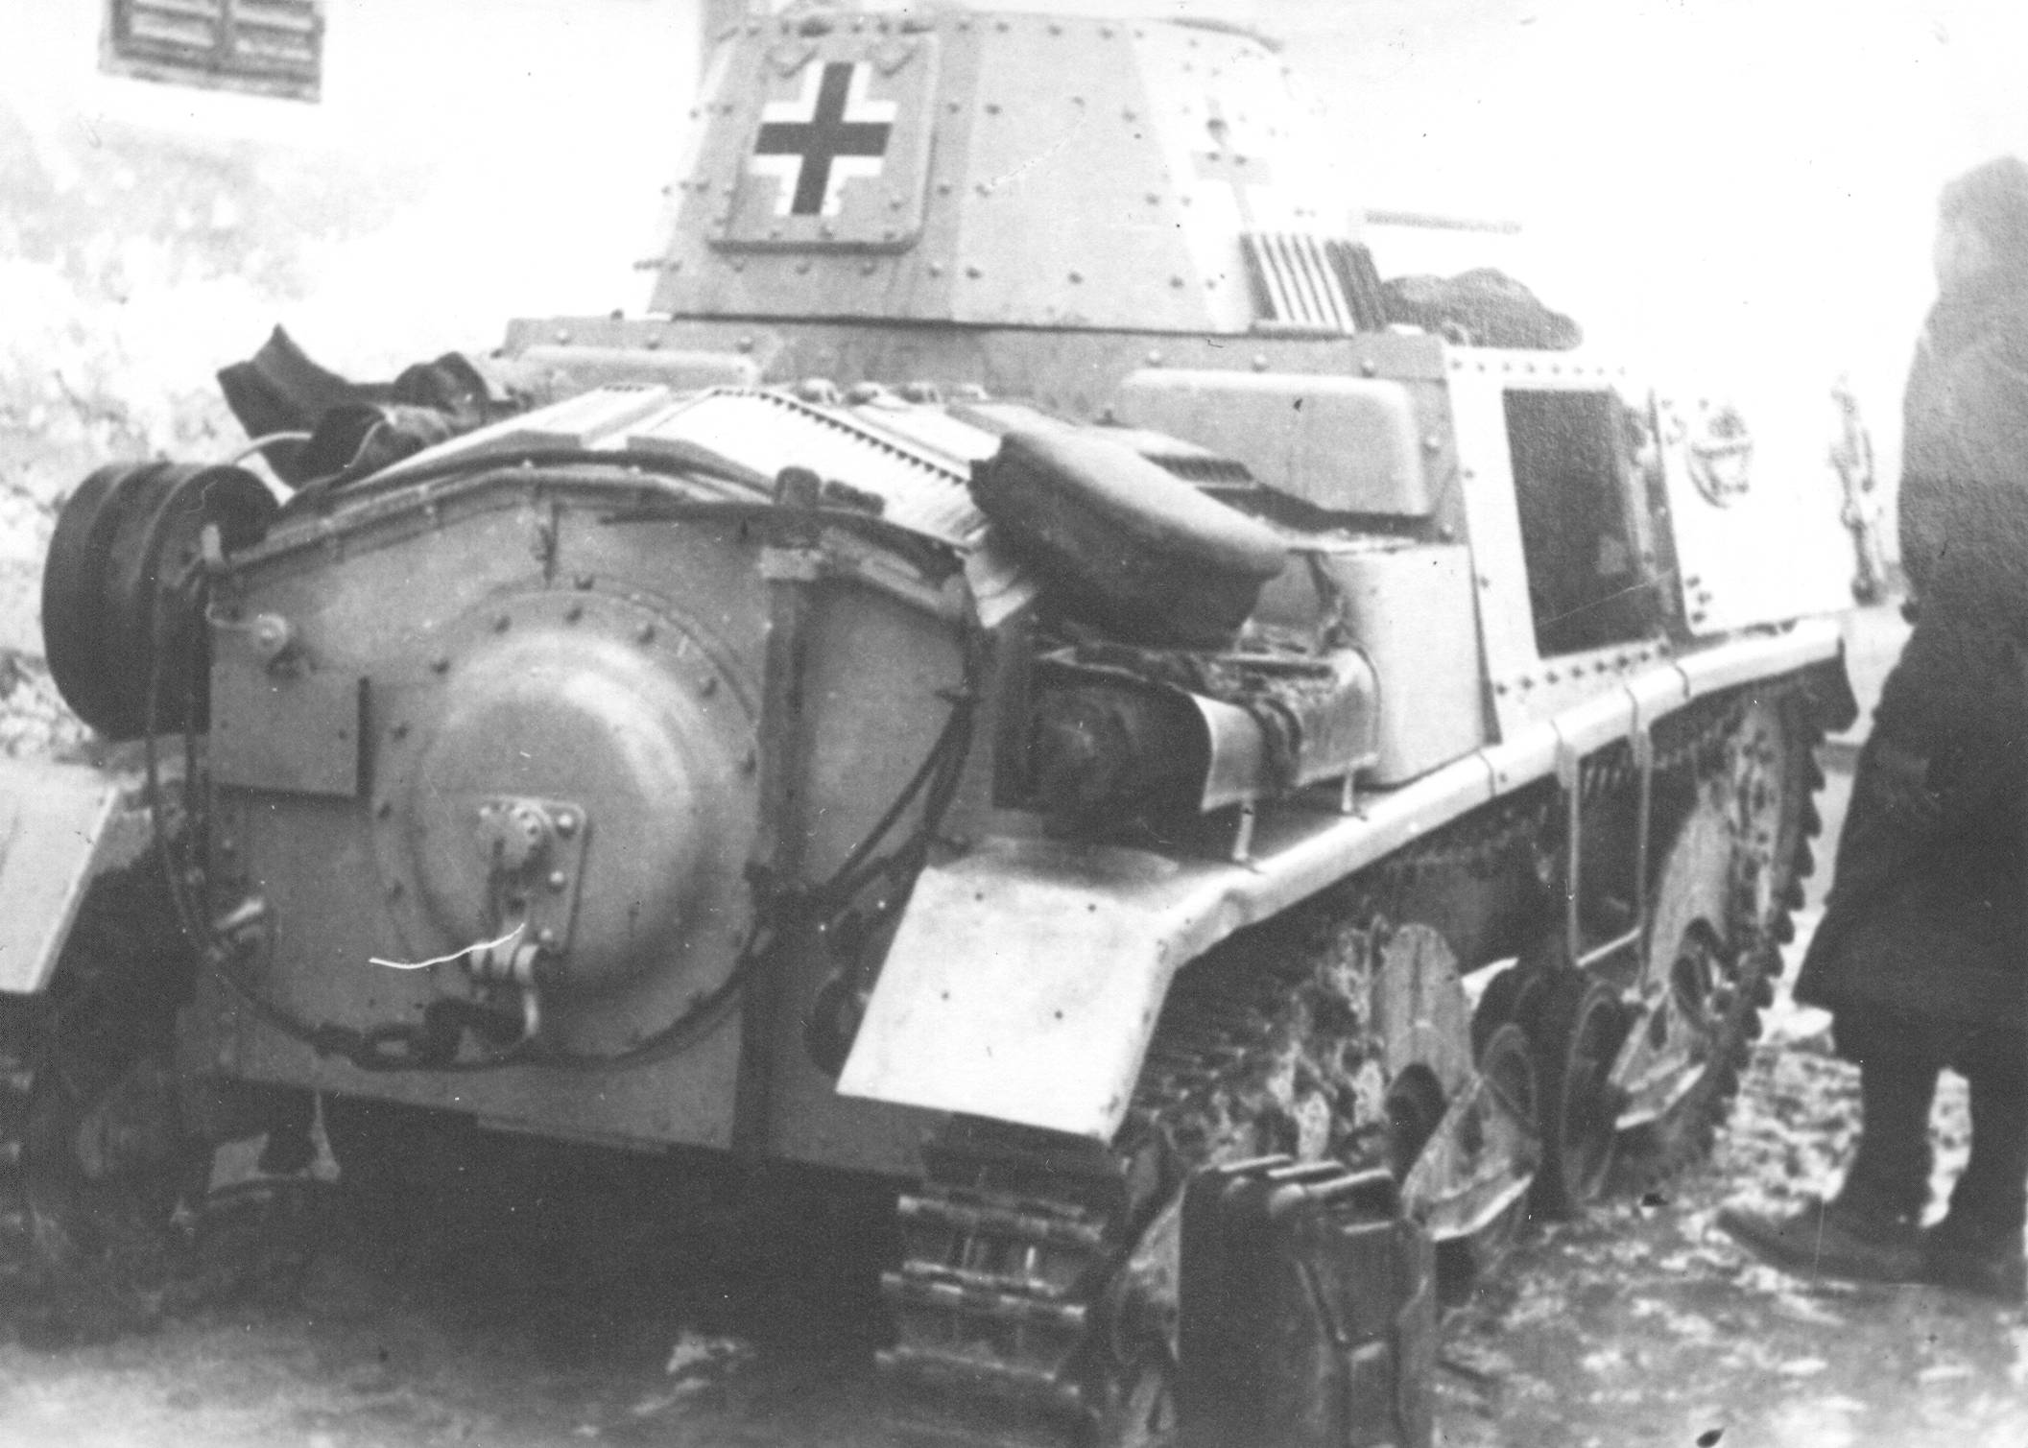

POT V DRUGO SVETOVNO VOJNO PRI NAS

Slide 2
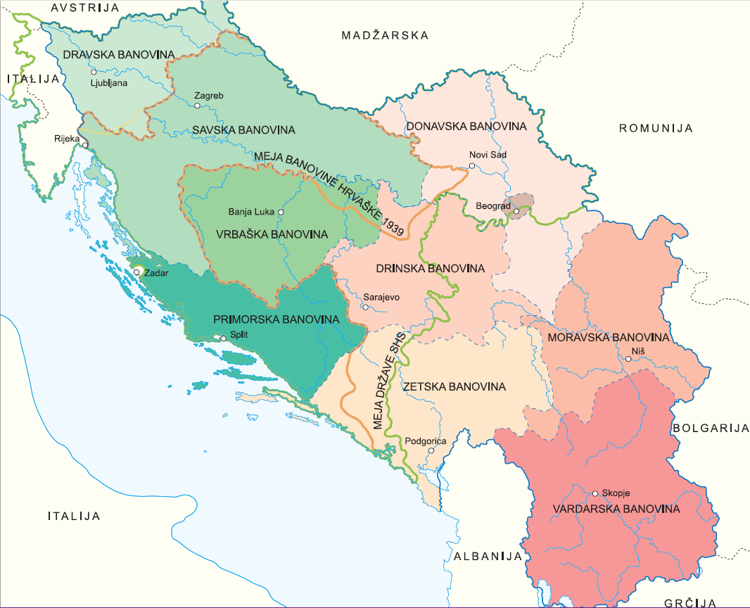
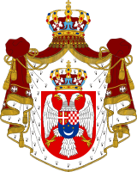

KRALJEVINA JUGOSLAVIJA - UPRAVNA RAZDELITEV na 9 BANOVIN
ni upoštevala nacionalnih meja
poimenovanje po rekah

Slide 3
Kraljevo namestništvo
1934 – 1941
OBDOBJE KRALJEVEGA NAMESTNIŠTVA
Aleksandrov sin Peter II mladoleten
Regent PAVLE KARAĐORĐEVIĆ
delovanje mnogih strank je še vedno prepovedano
položaj Slovencev v Dravski banovini se je izboljšal
izboljšalo gospodarsko stanje v državi
okrepilo se je gospodarsko sodelovanje z Nemčijo, Italijo, sosednjimi državami
vse močnejše nacionalne napetosti v državi
Avgusta 1939
podpisan sporazum s Hrvati –
ustanovljena BANOVINA HRVAŠKA

Slide 4
Majhnost kmetij
Slaba tehnična opremljenost
Razdrobljenost zemlje
Zadolževanje
Slaba rodovitnost zemlje
1929 velika gospodarska kriza
Kmetje so zapuščali kmetije, iskali delo v mestih ter se
izseljevali v tujino.
Konec 30. let se je položaj nekoliko izboljšal
Pomoč države
Pomoč pospeševalne službe, boljša semena, nove živinske pasme … več pridelka…

Slide 5
Slovenska industrija – najbolj razvita v Jugoslaviji
Zgrajenih veliko modernih industrijskih obratov.
Pridobitev novih trgov je pospešila gradnjo in modernizacijo industrije.
Največji razmah: lesna, kovinska in tekstilna industrija.
Napredovalo je rudarstvo.
Velika ovira hitrejšega razvoja je bilo pomanjkanje kapitala; večina podjetij in bank v lasti tujcev.
Gradili so daljnovode, ceste, železnice.

Slide 6
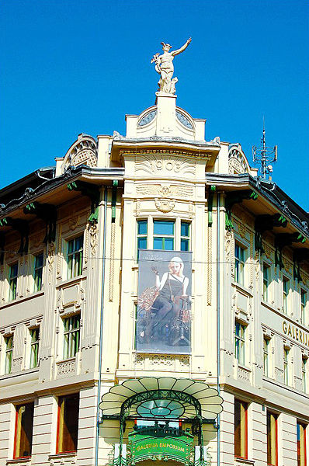
TRGOVINA – dobro razvita
NA PODEŽELJU – manjše trgovine z mešanim blagom
V MESTIH – specializirane trgovine s pestro in kakovostno ponudbo
1929 svetovna gospodarska kriza – je močno prizadela slovensko trgovino: 1931 – 1937 propadla tretjina trgovin
http://sl.wikipedia.org/wiki/Slika:Galerija_Emporium.jpg

Slide 7
Zdravilišča in mala letovišča
TURIZEM – je dobival večji pomen
PROMOCIJA turističnih krajev
GOSTJE – več kot polovica tujcev
V Sloveniji več kot 70 turističnih krajev
Bled
Najbolj obiskani turistični kraji: zdravilišča in alpski kraji

Slide 8
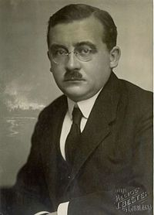
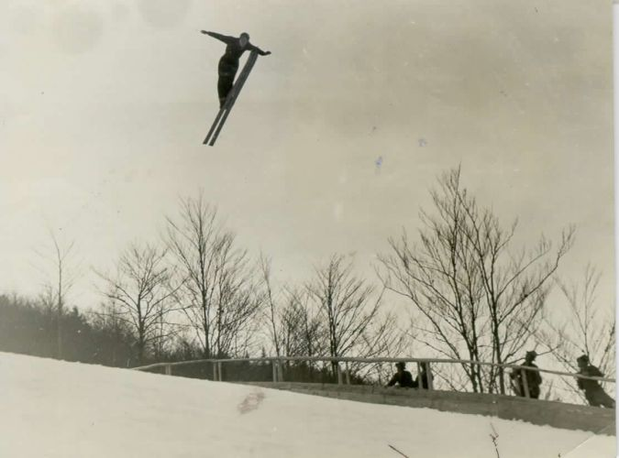
Slovenski športniki
Leon Štukelj
Marija Križ
Ludvik Starič
Milan Vidmar
Športni društvi SOKOL, OREL
Plečnikov stadion
1940 – ustanovljena športna zveza Slovenije
Nogomet, gimnastika, atletika, kolesarstvo, plavanje, smučarski skoki …
Skoki v Planici – Bloudkova velikanka

Slide 9
Čas velikega napredka
Medvojno obdobje je bilo čas velikega napredka na kulturnem, umetniškem in arhitekturnem področju.
SLOVENŠČINA je postala učni jezik.
1919 je bila ustanovljena LJUBLJANSKA UNIVERZA.
Zaživele so številne
SREDNJE ŠOLE.
Možnost študija so imeli tudi revnejši prebivalci.
Večje število slovenskih izobražencev je vplivalo na razmah KULTURNE in ZNANSTVENE DEJAVNOSTI.

Slide 10
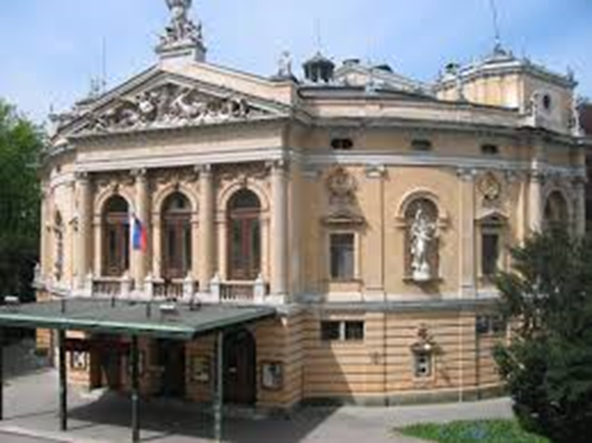
Ustanove nacionalnega pomena:
1918
Narodna galerija
1919
Univerza v Ljubljani
1920
Slovensko narodno gledališče

Slide 11
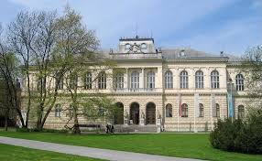
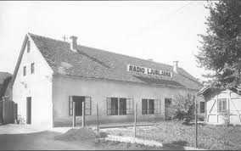
1921
Narodni muzej
1928
Radio Ljubljana
http://sl.wikipedia.org
http://sl.wikipedia.org
1938 SAZU

Slide 12
1939
Univerzitetna knjižnica (Plečnik)
1933
Nebotičnik
Plečnikova tržnica

Slide 13
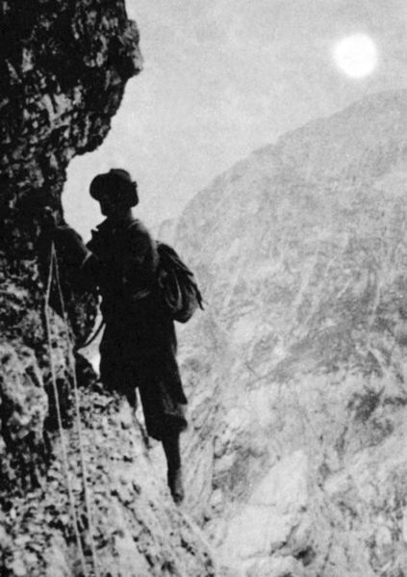
Umetniško ustvarjanje
Medvojno obdobje pomeni tudi napredek v umetniškem ustvarjanju.
Vladimir Bartol
ITA RINA
Oton Župančič
Edvard Kocbek
Alojz Gradnik
PESNIKI IN PISATELJI uveljavili evropske književne smeri
FILMSKO USTVARJANJE
Srečko Kosovel
Miško Kranjec
1931
V kraljestvu zlatoroga
Prežihov Voranc
http://sl.wikipedia.org/wiki/Slika:V_kraljestvu_Zlatoroga_-_insert(1931).jpg

Slide 14
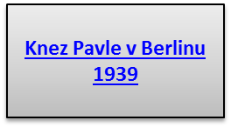
Pot v vojno
Od izbruha II. svetovne vojne se je Jugoslavija poskušala vojni izogniti in ostati nevtralna
RAZLOGI:
nepripravljena na vojno
slaba tehnična opremljenost vojske
nepripravljenost Francije in Velike Britanije, da bi ob morebitnem napadu na Jugoslavijo pomagali
MARCA 1941
je Jugoslavija opustila nevtralnost in podpisala
pristop k trojnemu paktu
27. marca 1941
je vojska izvedla državni udar,
nova vlada pristopa ni preklicala
HITLER
se je medtem že odločil za vojni poseg na Balkanu
VOJNA

Slide 15
Posledice aprilske vojne
1. RAZDELITEV SLOVENIJE
Nemci zasedejo Štajersko, Gorenjsko, del Koroške in sever Dolenjske
Italijani zasedejo (poleg Primorske) še Notranjsko, večino Dolenjske in Ljubljano
Madžari zasedejo Prekmurje
Vsi trije okupatorji so si želeli ozemlje priključiti in Slovence prej ali slej potujčiti ali izseliti.

Slide 16
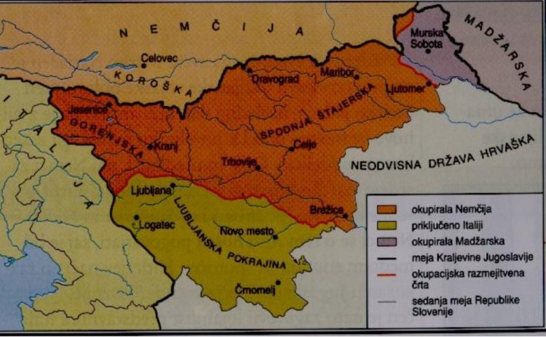

Slide 17
3.4 Pot v vojno
Regent Pavle v obdobju kraljevega namestništva omili centralizem in se naveže na Nemčijo in Italijo. S sporazumom Cvetković-Maček, je ustanovljena banovina Hrvaška in SLS pri nas dokaj samostojno vlada Dravski banovini. Slovenski kmetje so v težkem položaju, industrija in storitve pa se hitro razvijajo. Podobno velja za ustanove, znanost, kulturo in šport. Jugoslavija popusti pritiskom Nemčije in Italije in marca 1941 pristopi k trojnemu paktu. Množične demonstracije sprožijo državni udar in Petar II. postane kralj. Hitler besno ukaže napad na Jugoslavijo (6. aprila 1941). V slabih dveh tednih je poražena in razdeljena.

